Slide 1
У4У.рф

Slide 2
РОССИЯ, УСТРЕМЛЕННАЯ В БУДУЩЕЕ

Slide 3
Мы живем с Вами в великой стране !

Slide 4
Живу в России, россиянин - я!
Я это сознаю, горжусь я этим!
Россия – это Родина моя!
Она милее мне всех стран на свете!
В России небо голубее, зеленей трава,
Здесь солнышко теплее греет!
У человека Родина всегда одна,
Поэтому и дорожим мы ею!

Slide 5
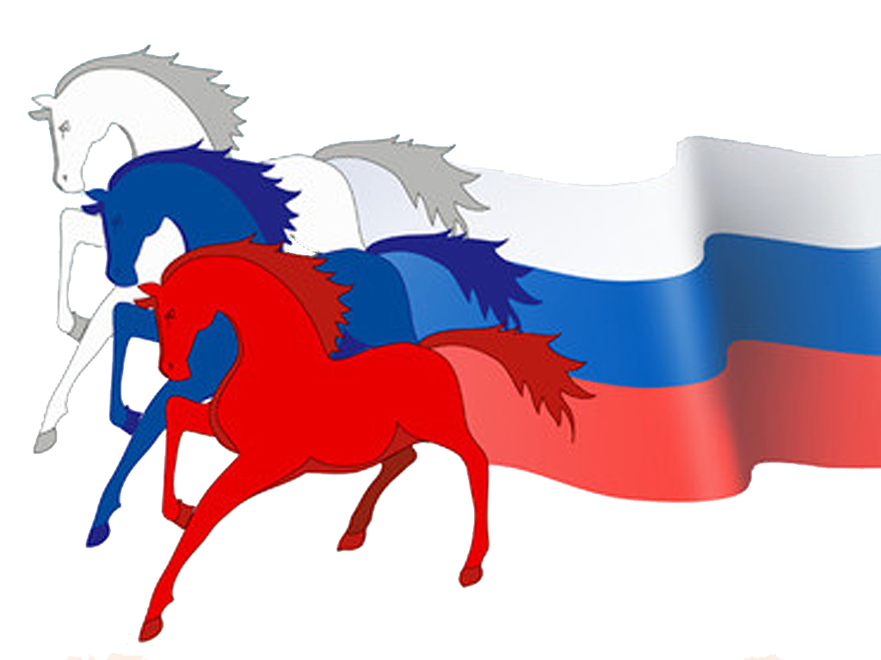
Древнерусское государство впервые упоминается в летописях 862 года, а значит ему исполнилось в 2017 году 1154 года. Если вопрос касается современной России, то дата основания Российской Федерации 25 декабря 1991 года

Slide 6
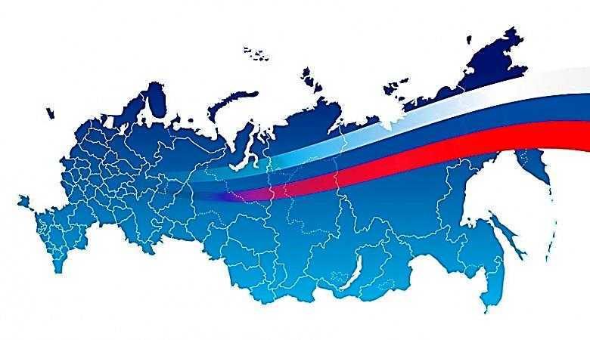

Slide 7
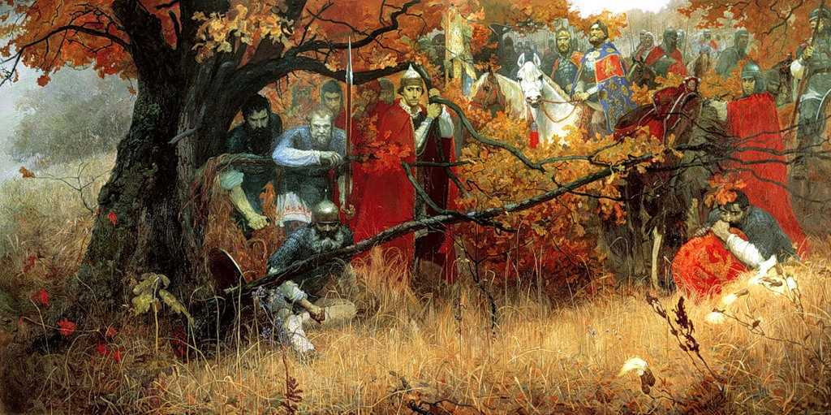
Россия – страна с богатейшей историей,
традициями и очень талантливым народом

Slide 8
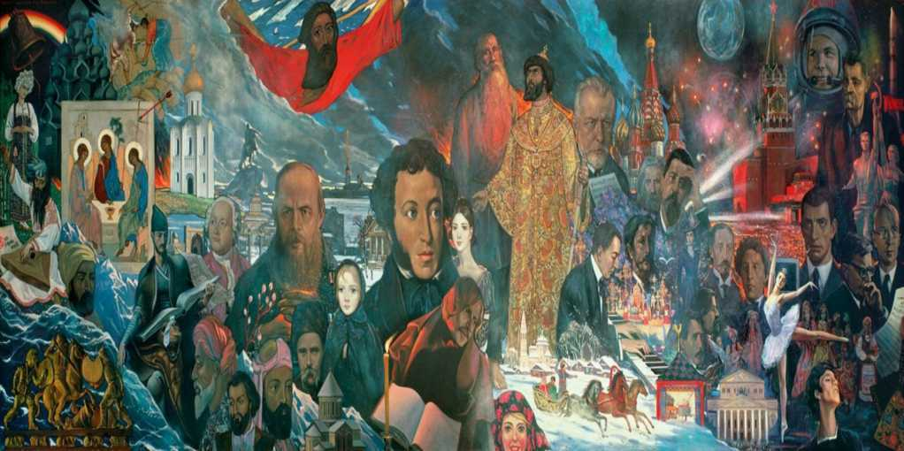
Россия – страна культурных людей, которые знают и понимают искусство. Бессмертная жизнь творений Рублева, Пушкина, Достоевского, Чайковского, Шишкина, Левитана и многих других
талантливых людей сопровождается поистине всенародной любовью и славой.

Slide 9
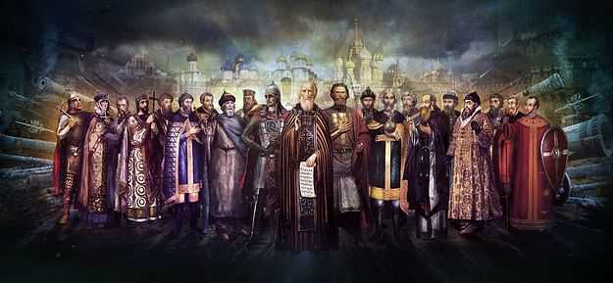
Россия – страна великих полководцев, защитников родной земли, патриотов. Навечно вписаны в историю
их имена: Сергий Радонежский, Дмитрий Донской, Александр Невский, Минин и Пожарский

Slide 10
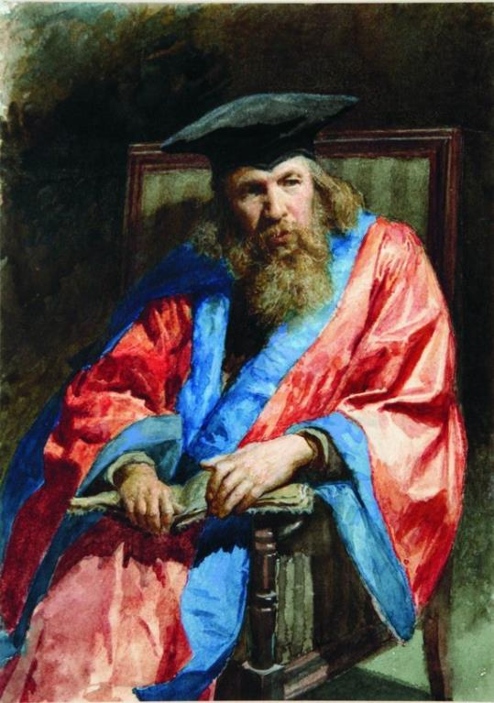
Россия – страна образованных людей,
выдающихся ученых, которые совершили
великие научные открытия. Это Циолковский, Менделеев, Попов,
Бехтерев ,Королев и многие другие.

Slide 11
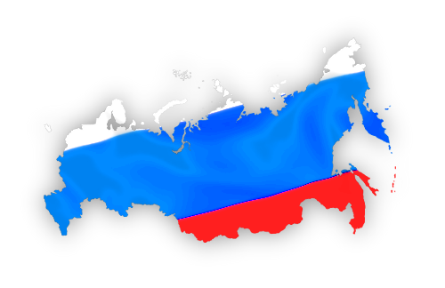
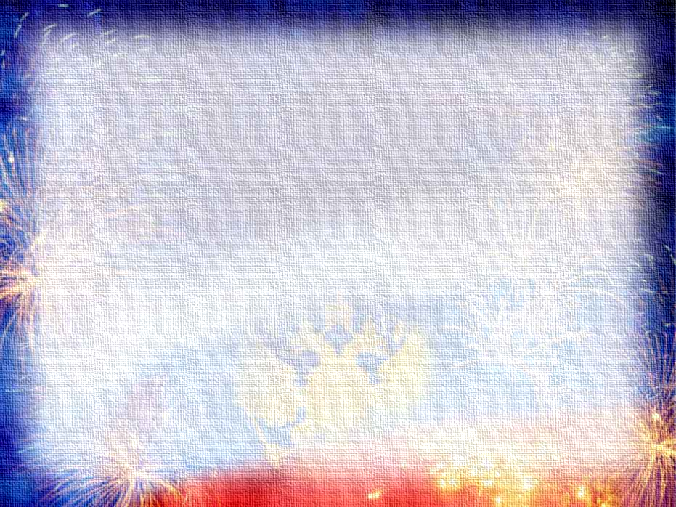
Самая большая площадь территории
Самая большая в мире площадь тундры, тайги, вечной мерзлоты, арктических земель
Самая большая в мире площадь лесов и чернозёмов

Slide 12
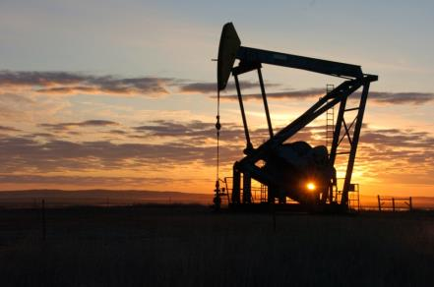
1 место в мире по добыче нефти
Добыча нефти и производство нефтепродуктов всегда было приоритетным направлением в отечественной экономике. К началу нынешнего десятилетия российские нефтяники вышли на высокие темпы добычи нефти – более 10 млн баррелей в сутки. В сфере нефтедобычи, таким образом, Российская Федерация обеспечила себе звание крупнейшего производителя, заняв к 2013 году первое место в мире.

Slide 13
Самый большой в мире ледокольный флот, также единственный атомный ледокольный флот в мире.
Самая протяжённая в мире сеть электрифицированных железных дорог.
Первое место по количеству телевизионных станций.
Первое место в Европе по числу пользователей интернета.
Крупнейшая энергосистема в мире.
Первое место в мире по количеству ядерных боеголовок.

Slide 14
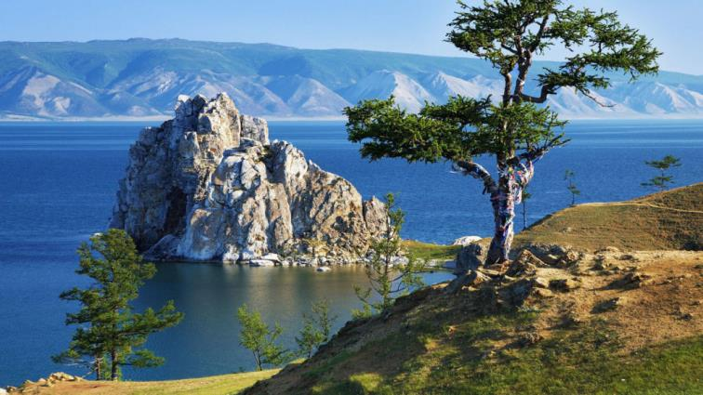
1 место в мире по запасам питьевой воды и лесным ресурсам

Slide 15
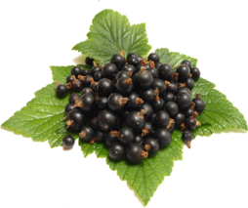
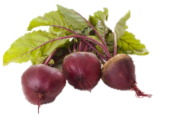
1 место в мире по производству ржи, ячменя, сахарной свеклы, подсолнечника, гречихи, смородины, малины

Slide 16
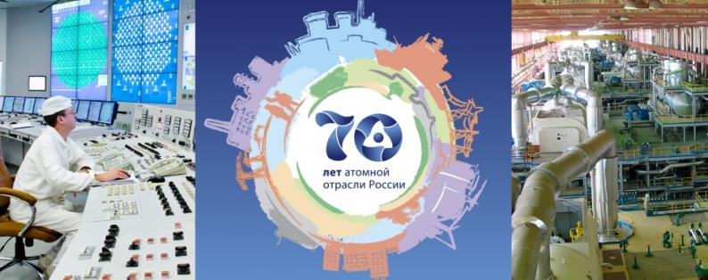
Атомная отрасль
В атомной отрасли Россия считается мировым лидером по уровню научных и технических разработок, связанных с проектированием реакторов, а также по разработке ядерного топлива. Атомные энергетические установки отечественного производства считаются в мире одними из самых надежных и безопасных. Спрос на продукцию атомной промышленности неуклонно растет, что делает эту отрасль одной из наиболее перспективных в стране.

Slide 17
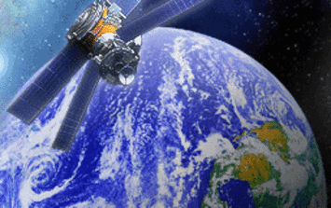
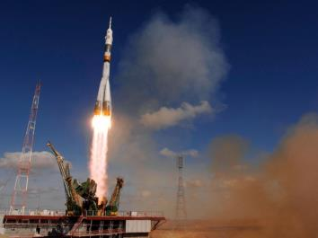
Космическая отрасль
Очень прочное положение Российская Федерация занимает в области освоения космического пространства. В России действует концепция развития космической отрасли, рассчитанная на несколько десятилетий вперед.
- Единственный в мире плавучий космодром
- Единственная в мире страна, владеющая технологиями создания быстровозводимых радиолокационных станций (РЛС) для отслеживания стартов ракет.
- Первое место по количеству ежегодных космических запусков

Slide 18
Правительство России разрабатывает социально-экономическую стратегию развития страны до 2035 года

Slide 19
Задание «Гордость России»
Среди массы букв, найдите термины, которыми может гордиться наша страна, в том числе и мы
Олваицовпаигербрпкаиоцпнгимнрапуцарцпутингпвурцйисофлагтовлнгцакремльвырпапдмоскваироукпркосмосенуцграцнефтьзуцапитсшцракетаркуцкгрелесирцпиможивотныеирцкурбайкалищсьгагаринргоцоудпушкинишу

Slide 20
Задание «Гордость России»
Олваицовпаигербрпкаиоцпнгимнрапуцарцпутингпвурцйисофлагтовлнгцакремльвырпапдмоскваироукпркосмосенуцграцнефтьзуцапитсшцракетаркуцкгрелесирцпиможивотныеирцкурбайкалищсьгагаринргоцоудпушкинишу

Slide 21
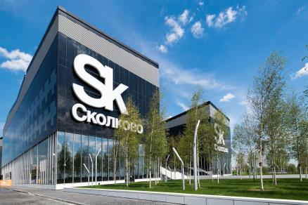
Сегодня вы – дети, сидящие за партами, а завтра – вы - врачи, музыканты, программисты, учителя, военные, инженеры.

Slide 22
Какой будет наша планета???

Slide 23
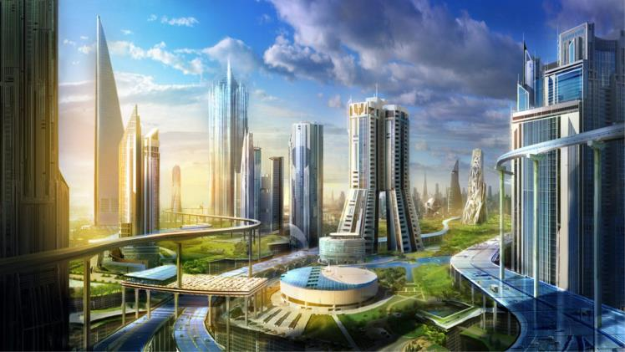
Именно Вам жить в стране будущего. Вы-основа нашего государства.

Slide 24
К новым свершениям, новым победам, к новым знаниям!!!

